Slide 1
Matskua seurakuntiin
Digikorvat

Slide 2
Parisuhteen tuen vahvistaminen verkossa
https://parisuhdekeskus.fi/parisuhdehuoltamo/treenaa/
Parisuhdetaitojen harjoituksia yksin tai yhdessä.
www.parisuhteenpalikat.fi
Parisuhteen palikat on työkalu, joka auttaa hahmottamaan parisuhteen osa-alueita
http://www.vaestoliitto.fi/parisuhde/
Tietoa parisuhteesta, myös testejä ja chatteja
https://www.city.fi/blogit/suhdeklinikka
Kysy parisuhteeseen ja muihin ihmissuhteisiin liittyvistä asioista. Suomen ev. lut. kirkon parisuhdekysymyksiin erikoistuneet perheneuvojat tarjoavat ammattitaitonsa käyttöösi

Slide 3

http://www.vaestoliitto.fi/parisuhde/nettikurssit/parisuhde-puheeksi-neuvolatyossa/

Slide 4
Vanhemmuuden tuen vahvistaminen verkossa
https://www.mll.fi/vanhemmille/
Tukea, vinkkejä ja tietoa vanhemmuuteen
https://ensijaturvakotienliitto.fi/apua-sinulle/#vanhemmuus
Tarinoita vanhemmuudesta ja sitä tukevista palveluista
www.perheaikaa.fi
Väestöliiton chatit, kurssit ja luennot verkossa
www.tukeavanhemmille.fi
Sivusto kokoaa yhteen kaikkien Suomen neuvoloiden yhteystiedot sekä vanhemmille suunnattuja verkon vertaistukipalveluja ja -sivuja.
https://ensijaturvakotienliitto.fi/intoaisatyohon/isalle/isyys-maailman-isoin-asia/
Tietoa ja ajatuksia isyydestä

Slide 5
Tukea lapsille ja lasten vanhemmille
www.vauvaitkee.fi
Sivustolta löydät vinkkejä, kuinka voit saada itkevän vauvasi rauhoittumaan
https://www.mielenterveystalo.fi/lapset/haeneuvojajaapua
Apua ja neuvoa lapsille ja lasten vanhemmille
www.lastenkirkko.fi
Puuhaa ja kertomuksia lapsille ja perheille. Aikaa yhdessä, turvallisesti verkossa.
https://www.lastensivut.fi/kaverit/oka-auttaja/
Apua ja tukea lasten huoliin
www.koulukiusaaminen.com
Tietoa, apua ja tukea kiusatulle, kiusaajille ja aikuisille.

Slide 6
Tukea nuorille ja nuorten vanhemmille
www.nyyti.fi
Chatteja, tarinoita, tietoa opiskelijoille
www.mll.fi/nuortennetti
Tietoa mm. seksuaalisuudesta ja seurustelusta, mielenterveydestä, kiusaamisesta ja päihteistä.
http://www.nettitupu.fi/nettitupu/
Nettitupu on kouluikäisille tarkoitettu nettitukipalvelu. Nettitupuina toimivat koulutetut seurakuntien työntekijät
www.kirkonkeskusteluapua.fi/nuorille
Keskusteluavun palvelut nuorille ja koululaisille
www.urpot.fi
Tukea ja palveluita murrosikäisten vanhemmille
www.nuortenmielenterveystalo.fi
Neuvoa ja apua nuorille

Slide 7
Eroauttaminen verkossa
www.apuaeroon.fi
Tietoa eropalveluista keskitetysti
http://www.vaestoliitto.fi/parisuhde/tietoa_parisuhteesta/parisuhteen_kriisit/erokriisit/paremman_eron_abc/
Ajatuksia ja vinkkejä parempaan eroon
http://www.vaestoliitto.fi/parisuhde/nettikurssit/miesten-erokoulu/
Nettikurssi eroa suunnitteleville tai eronneille miehille
https://www.mielenterveystalo.fi/aikuiset/itsehoito-ja-oppaat/itsehoito/eron_omahoito/Pages/default.aspx
Eron omahoito-ohjelma, lue, kuuntele ja tee harjoituksia

Slide 8
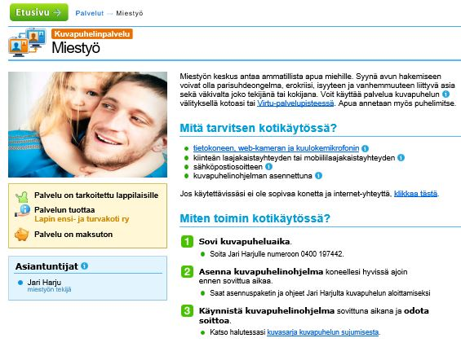
Virtu.fi

Slide 9
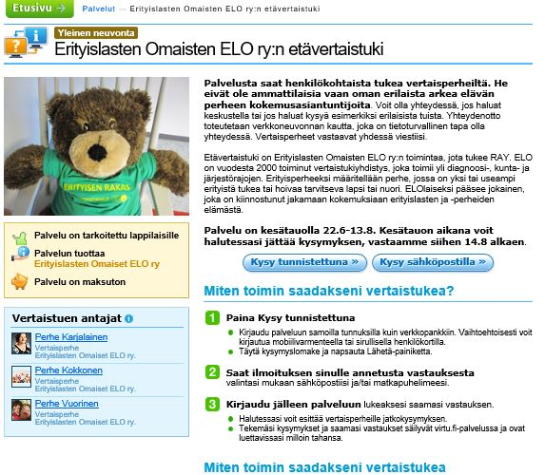
VIRTU.FI

Slide 10
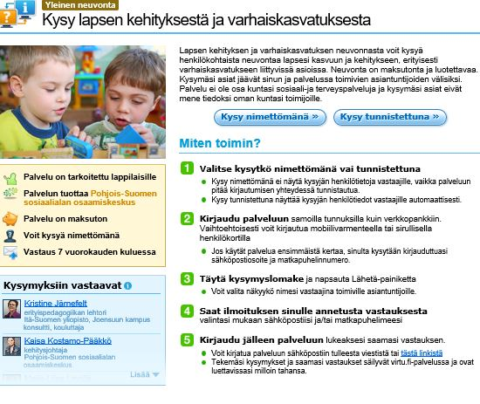
Virtu.fi

Slide 11
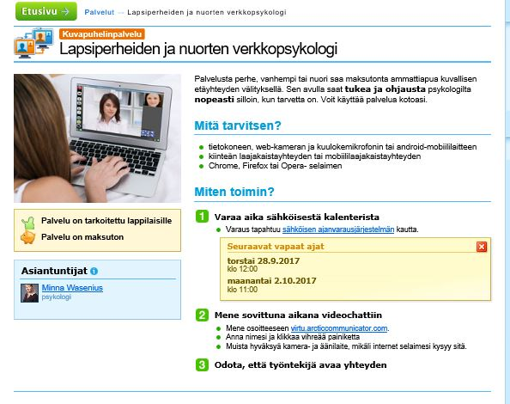
VIRTU.Fi

Slide 12
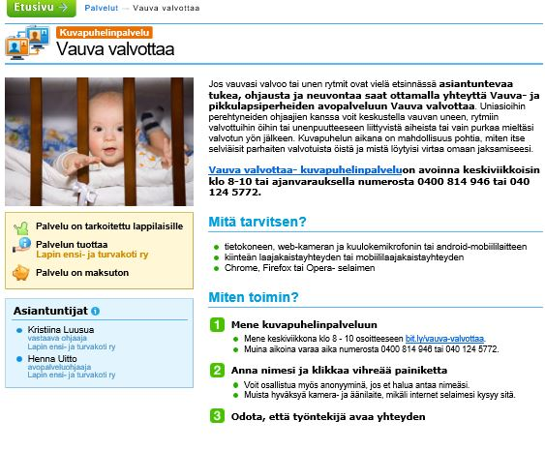
Virtu.fi

